Slide 1




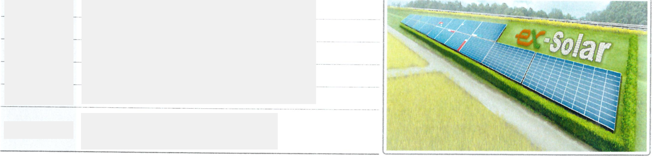
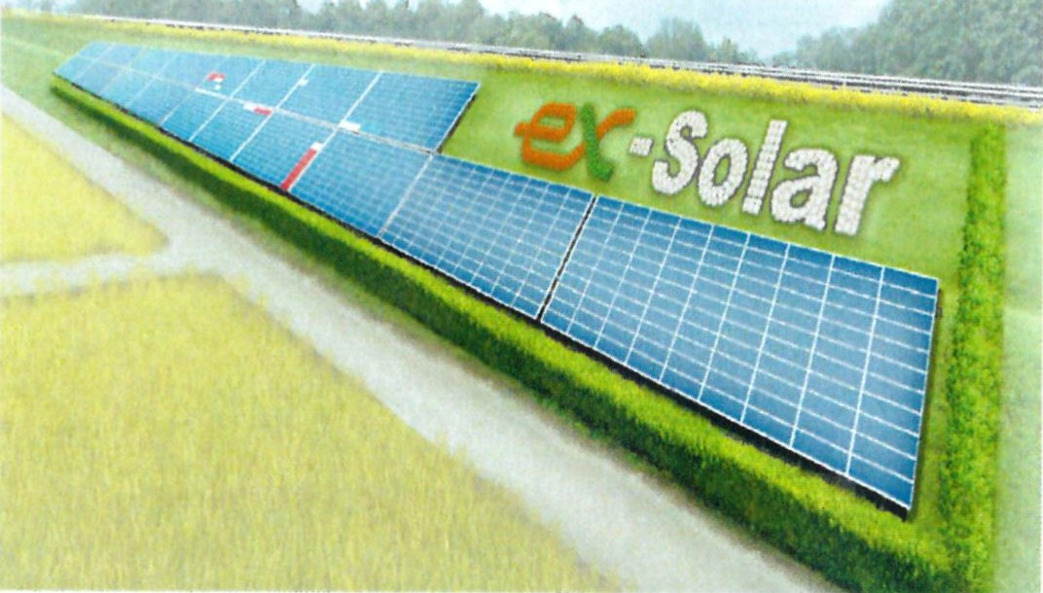



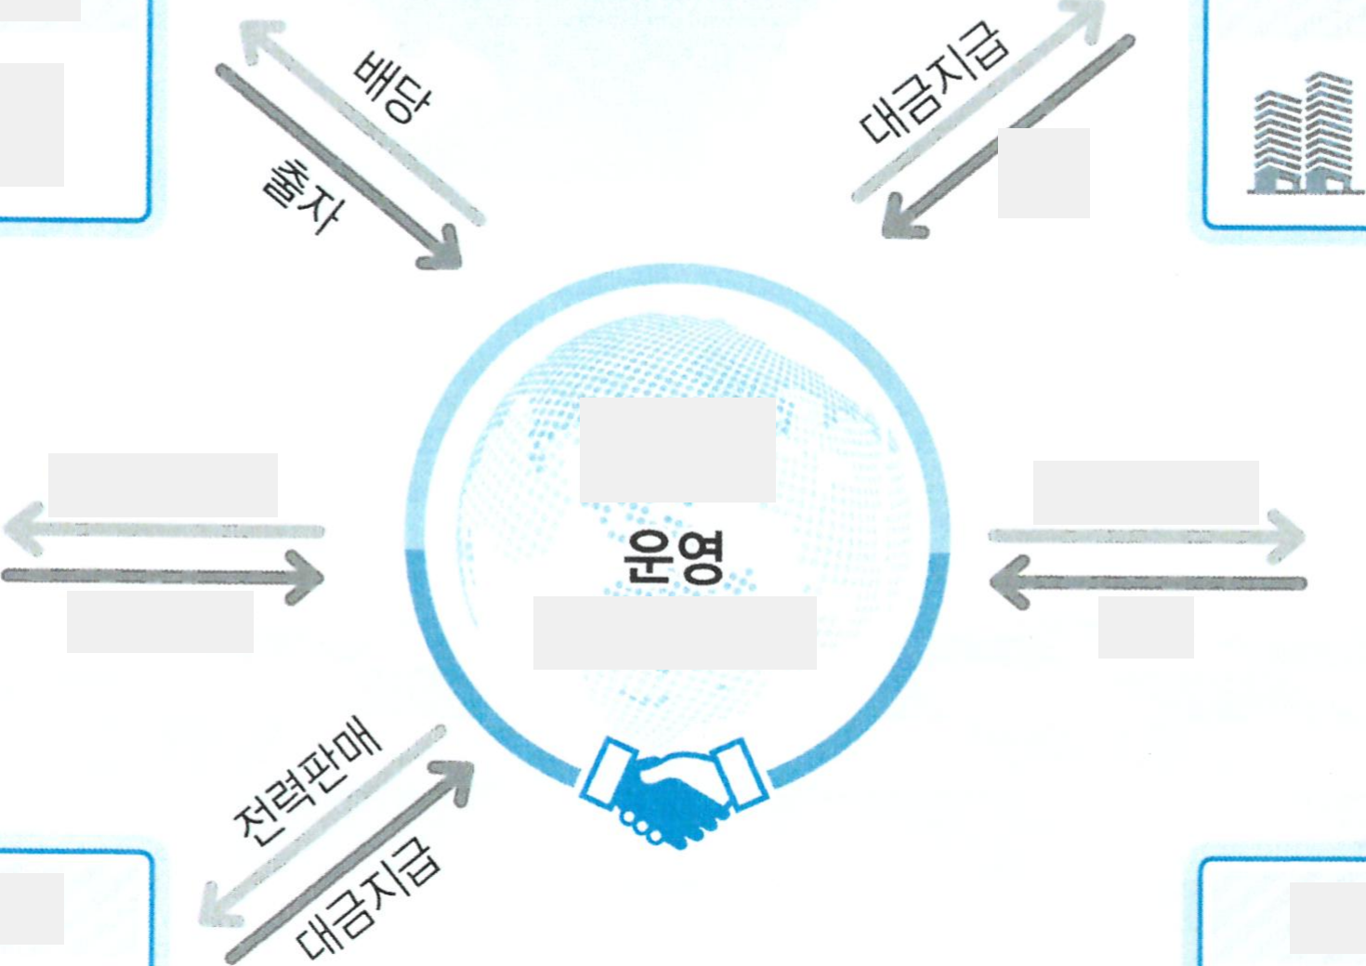







건실계획
고속도로 민간투자 태양광
발전사업
사업신청 목적
중점사항
• 한국도로공사가 보유한 성토부의 가용자산을 활용하여 신재생에너지 생산 및 전기 보급
2050 탄소중립의 실천', “국가온실기스감축목표(NDC)"의 신에너지 국가정책에 기여
• 유휴지신을 활용하여 청정에너지 생산, 신수익 창출 및 신규 일자리 등 사회적 가치실현
사업개요
사 업 명
발주 기관
사업 방식
설치 부지
설 치 용량
2023년 고속도로 민간투자 태양광 발전사업
한국도로공사
BOT(Bui ld—Operate—Transper)
경21 평택시 칠고동 42-1일원 외 14개소
10ⅳ朳/
사업 기간
건설기간 : 실시협약 체결 후 18개월
운영기간 . 건설71간 완료 후 20년
사업의 기대효과
징부°l 신에너지 정책 실현
공공기관의 사회적 가치실현
• 2050 탄소중립의 실천의 정책실현
• 청정그린에너지 생산으로 저탄소 탄소중립국2 로 도약
• 정부의 신재생에너지 보급정책에 71여
• 한국도로공사와 사업시행자의 공익사업 실현
• 회석발전 대비 C02 약 7천만톤 저감효과 기대
• 신규 일자리 500개의 고용창출효과 기대
환경개선 효과
유휴부지의 가용지산화
• 신에너지진한으로 국2 온실가스감축목표(NDC) 실천
• “환경오염 Zero” 목표로 친환경 발전소 건립
• 경&YOI 우수하며 주변과 조화로운 발전소 건립
• 한국도로공사 유휴부자를 활용 신부가가치 창출
• 본사업에 직접 지역주민을 참여 수익 공유
• 유휴부지를 이용 환경친호적인 청정에너지 생산
사업구도
자본금(25%6)
EPC
사업
신청자
누\갖b
저무
건설업체
한국도로공사
임대료지급
SPC
원리금상환
재무적 투자자(75%)
부지임대
및 유지관리
대출
공급사업자
전기사용자
전력
전력판매
RE100
대금지급

